Slide 1
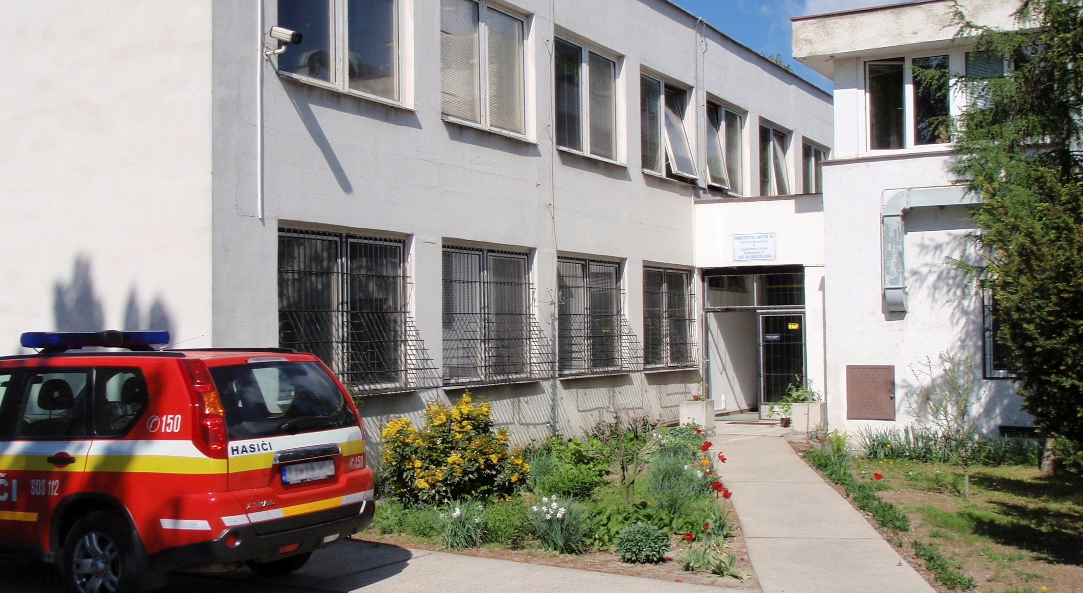
Požiarnotechnický a expertízny ústav Ministerstva vnútra Slovenskej republiky

Slide 2
Hasičský a záchranný zbor tvorí:
prezídium
6 zariadení
8 krajských riaditeľstiev
50 okresných riaditeľstiev + 1 osobitné zariadenie (Hasičský a záchranný útvar hl. m. SR Bratislavy)
Notes:
HaZZ riadený Prezídiom Hasičského a záchranného zboru. Pod prezídium spadá 6 zariadení HaZZ a to 3 x Záchranná brigáda HaZZ v Malackách, Žiline a Humennom, Stredná škola požiarnej ochrany v Žiline, Požiarnotechnický a expertízny ústav Ministerstva vnútra Slovenskej republiky a Výcvikové centrum HaZZ Lešť , 8 krajských riaditeľstiev a 50 okresných riaditeľstiev + 1 osobitné zariadenie (HaZÚ hl. mesta SR Bratislavy)

Slide 3
Požiarnotechnický a expertízny ústav MV SR
založený 1. marca 1972 - uznesením vlády SSR č. 118/1972, ktoré zriaďuje výskumno-vývojové pracovisko v oblasti požiarnej ochrany s pôvodným názvom Požiarnotechnická stanica MV SSR,
jún 1989 - rozšírenie činnosti a zmena názvu na Požiarnotechnický a expertízny ústav,
28. december 1992 – národným akreditačným orgánom ČSFR udelenie prvého Osvedčenia o akreditácii č. 71/1992 skúšobni horľavosti PTEÚ,
1996 - zriadenie Národného informačného strediska na úseku požiarnej ochrany s pôsobnosťou pre územie celej Slovenskej republiky,
v súčasnosti je jedným zo zariadení Prezídia Hasičského a záchranného zboru a podieľa sa na plnení úloh Ministerstva vnútra Slovenskej republiky na úseku ochrany pred požiarmi.

Slide 4
Požiarnotechnický a expertízny ústav MV SR
ORGANIZAČNÁ ŠTRUKTÚRA
Riaditeľ
Sekretariát
Oddelenie analytické a expertízne
Oddelenie posudzovania výrobkov
Oddelenie normalizácie a informačných služieb
Národné informačné stredisko HaZZ
Skúšobňa na posudzovanie výrobkov
Autorizovaná osoba MDVRR SR s reg. č. SK 53 Notifikovaná osoba MDVRR SR s reg. č. 2507
Akreditovaná skúšobňa SNAS s reg. č. 011/S - 084
Notes:
Hlavné úlohy
analyticko-expertízne činnosti pri zisťovaní príčin vzniku požiarov,
získavanie a spracúvanie štatistických údajov o požiarovosti v SR,
posudzovanie materiálov a výrobkov z hľadiska požiarneho nebezpečenstva,
výskum a vývoj na úseku ochrany pred požiarmi,
normalizácia v oblasti protipožiarnej bezpečnosti,
získavanie, spracúvanie a poskytovanie odborných informácií z oblasti ochrany pred požiarmi.

Slide 5
Oddelenie analytické a expertízne
vykonáva štátny požiarny dozor na úseku zisťovania príčin vzniku požiarov a štatistického sledovania a vypracúvania rozborov požiarovosti,
vykonáva zisťovanie príčin vzniku požiarov v obzvlášť závažných prípadoch a poskytuje odbornú a technickú pomoc pri objasňovaní príčin vzniku požiarov,
zabezpečuje zber údajov o požiaroch v Slovenskej republike a spracúva štatistické rozbory a analýzy vývoja požiarovosti,
podieľa sa na plnení úloh v oblasti zabezpečovania programového vybavenia pre informačný systém HaZZ na úseku zisťovania príčin vzniku požiaru,
spracúva požiarnotechnické expertízy,
spracúva odborné posudky k príčinám vzniku požiarov pre orgány činné v trestnom konaní a pre právnické osoby,
usmerňuje po odborno-metodickej stránke činnosti krajských a okresných riaditeľstiev HaZZ v oblasti zisťovania príčin vzniku požiarov a štatistického sledovania a vypracúvania rozborov požiarovosti.

Slide 6
Organizácia zisťovania príčin vzniku požiarov v SR
Prezídium HaZZ
PTEÚ MV SR
oddelenie analytické a expertízne
Výcvikové centrum „LEŠŤ“
KR HaZZ
OR HaZZ
Organizačné zabezpečenie
Technická a metodická podpora ZPP

Slide 7
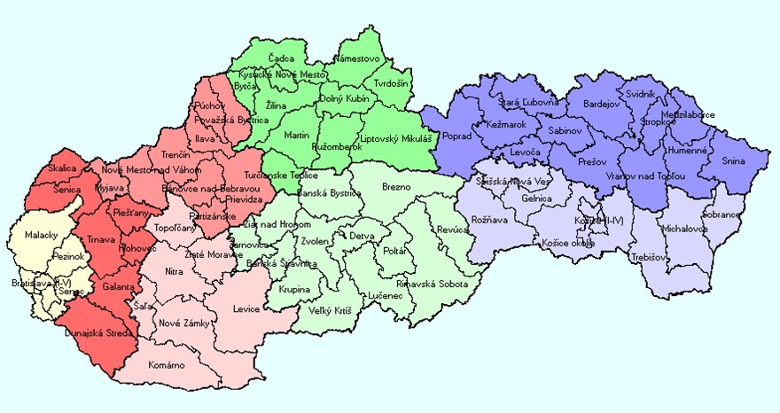
Územné členenie SR
PL
CZ
UI
HU
AU
8 krajov, 79 okresov
8 KR HaZZ, 50 OR HaZZ, 55 zisťovateľov príčin vzniku požiarov
na každom OR HaZZ min. 1 zisťovateľ
Bratislava - 3, Košice - 2, Prešov – 2, Žilina - 2

Slide 8
Legislatíva na úseku zisťovania príčin vzniku požiarov
Zákon NR SR č. 314/2001 Z. z. o ochrane pred požiarmi v znení neskorších predpisov
povinnosti právnických a fyzických osôb
ŠPD vykonávaný zisťovaním príčin vzniku požiarov
oprávnenie orgánov vykonávajúcich ŠPD
zisťovanie príčin vzniku požiarov v obzvlášť závažných prípadoch
zisťovanie príčin vzniku požiarov v závažných prípadoch
Vyhláška MV SR č. 121/2002 Z. z. o požiarnej prevencii v znení neskorších predpisov
správa o zásahu
odborný posudok o príčine vzniku požiaru
požiarnotechnická expertíza
rozbory požiarovosti

Slide 9
Interné akty riadenia na úseku zisťovania príčin vzniku požiarov
Pokyn prezidenta Hasičského a záchranného zboru č. 32/2016 o zisťovaní príčin vzniku požiarov a o štatistickom sledovaní požiarovosti (ďalej len „pokyn“) upravuje:
organizačné zabezpečenie zisťovania príčin vzniku požiarov
materiálno-technické vybavenie zisťovateľa príčin vzniku požiarov
podrobnosti o odbere vzoriek z požiariska
podrobnosti o vedení dokumentácie
štatistické sledovanie požiarovosti
rozbory požiarovosti

Slide 10
Organizačné zabezpečenie zisťovania príčin vzniku požiarov v SR
Na účely zisťovania príčin vzniku požiarov sa podľa pokynu požiare členia podľa
toho, či zasahovala hasičská jednotka,
škody na majetku, poškodení zdravia alebo inej škody.
Na určenie príslušného orgánu ŠPD na zisťovanie príčin vzniku požiarov rozlišujeme:
požiar, pri ktorom vznikla priama škoda najviac do sumy 200 000 € a nebola usmrtená viac ako jedna osoba,
závažný prípad požiaru,
obzvlášť závažný prípad požiaru.
ZPP vykonávajú:
velitelia zásahov
zisťovatelia OR HaZZ
Požiarnotechnický a expertízny ústav MV SR

Slide 11
Organizačné zabezpečenie zisťovania príčin vzniku požiarov v SR
Veliteľ zásahu vykonáva ZPP pri požiaroch,
ktoré vznikli v priestoroch uvedených v prílohe č. 1 pokynu,
pričom vznikla škoda najviac v sume 3 000 €,
spracované vo forme správy o zásahu a formulárom Obhliadka požiariska.

Slide 12
Organizačné zabezpečenie zisťovania príčin vzniku požiarov v SR
Zisťovateľ OR HaZZ vykonáva zisťovanie príčin vzniku požiarov
v ostatných prípadoch, kedy pri požiari vznikla škoda najviac do sumy 200 000 €;
spracované formou odborného posudku;
v prípade požiaru ľahkého automobilu sa spracúva aj formulár pre ľahké automobily.
Závažným prípadom požiaru je požiar, pri ktorom
boli usmrtené najmenej 2 osoby,
boli zranené najmenej 3 osoby, z ktorých aspoň jedna utrpela ťažkú ujmu na zdraví alebo sa zranila smrteľne.
V týchto prípadoch KR HaZZ zabezpečuje ZPP prostredníctvom minimálne 2 zisťovateľov OR HaZZ v územnej pôsobnosti príslušného KR HaZZ;
spracované vo forme odborného posudku.

Slide 13
Organizačné zabezpečenie zisťovania príčin vzniku požiarov v SR
PTEÚ (expertízna skupina) zabezpečuje
zisťovanie príčin vzniku požiarov v obzvlášť závažných prípadoch požiarov formou požiarnotechnickej expertízy,
technickú pomoc, t. j. spolupráca ústavu s OR HaZZ pri zisťovaní a dokazovaní príčin vzniku požiarov.
Obzvlášť závažným prípadom požiaru je požiar, pri ktorom
boli usmrtené najmenej 3 osoby,
bolo zranených najmenej 7 osôb, z ktorých aspoň jedna utrpela ťažkú ujmu na zdraví alebo sa zranila smrteľne,
vznikla priama škoda v sume nad 200 000 €.

Slide 14
Organizačné zabezpečenie zisťovania príčin vzniku požiarov v SR
v služobnom čase je zisťovanie príčin vzniku požiarov zabezpečené v rámci územnej pôsobnosti jednotlivých OR HaZZ,
mimo služobného času sa na účely zabezpečenia plnenia úloh na úseku zisťovania príčin vzniku požiarov zisťovateľom určuje služobná pohotovosť,
služobná pohotovosť je určená vždy jednému zisťovateľovi z párových okresných riaditeľstiev → kritérium vzdialenosti a priemerný počet požiarov spĺňajúcich kritériá na výjazd zisťovateľa

Slide 15
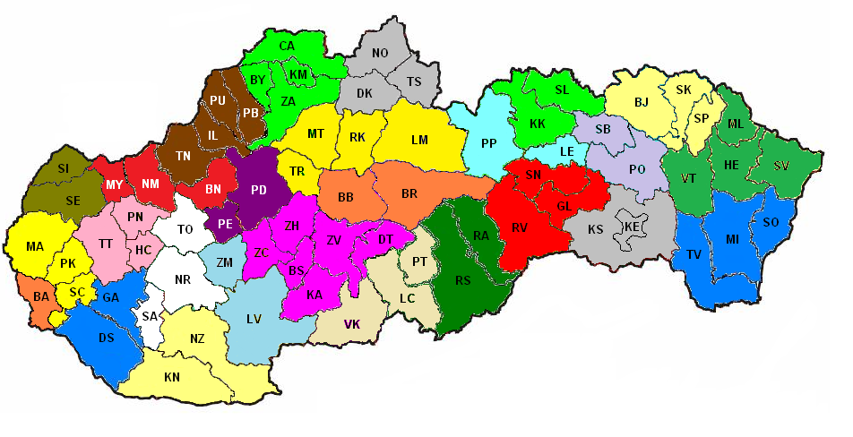
Nepretržitá pohotovosť zisťovateľov príčin vzniku požiarov v SR
7,5 hodín základný služobný čas (na pracovisku) / 16,5 hodín pohotovosť → striedanie 2 zisťovateľov z párových OR HaZZ

Slide 16
Zásady postupu pri zisťovaní príčin vzniku požiarov
Zisťovateľ pri zisťovaní príčiny vzniku požiaru po príchode na požiarisko najmä:
vykoná statickú obhliadku požiariska so zameraním na zistenie miesta vzniku požiaru,
zdokumentuje požiarisko so zameraním na jeho rozsah a tvar,
oboznámi sa s konštrukčným riešením objektu, technológiou zariadení a výroby, druhmi a vlastnosťami prítomných horľavých materiálov, činnosťou zariadení a osôb pred požiarom a v čase vzniku požiaru,
vykoná dynamickú obhliadku so zameraním na zistenie možných iniciátorov vzniku požiaru, pričom dokumentuje zistené dôkazové fakty,
vykoná obhliadku požiariska zameranú na určenie podmienok možného šírenia sa požiaru po prítomných horľavých materiáloch a konštrukciách,

Slide 17
Zásady postupu pri zisťovaní príčin vzniku požiarov
zabezpečuje ďalšie potrebné údaje od zasahujúcich hasičských jednotiek, policajných orgánov a vyšetrovateľov Policajného zboru a vlastníka alebo užívateľa objektu na ďalší spoločný postup s orgánmi Policajného zboru pri vykonávaní dynamickej obhliadky požiariska,
určí ohnisko požiaru podľa stupňa vyhorenia, deštrukčných príznakov, získaných poznatkov a výpovedí svedkov,
určí verzie možných príčin vzniku požiaru.

Slide 18
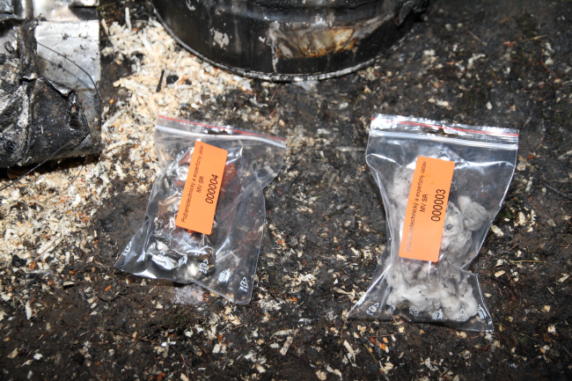
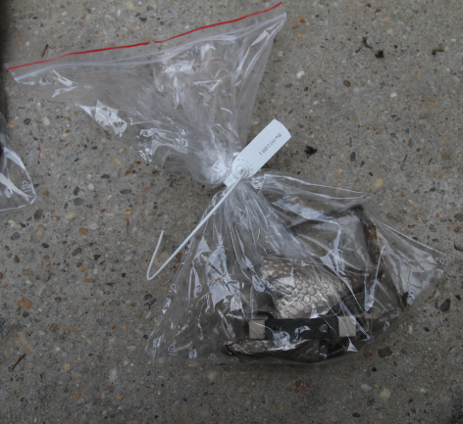
Zásady postupu pri zisťovaní príčin vzniku požiarov
Odber vzoriek a dôkazového materiálu
Účelom odberu a následného skúmania vzoriek dôkazových materiálov je potvrdenie alebo vylúčenie verzií príčiny vzniku požiaru. Vzorky dôkazového materiálu sa z požiariska odoberajú najmä vtedy, ak:
sa má dôkazový materiál odobrať z väčšieho množstva materiálu,
dôkazový materiál pre svoje rozmery nie je možné odobrať a zaslať na odborné posúdenie, pričom možno z neho odobrať vzorku,
na zistenie a posúdenie vlastností a charakteristík postačí vzorka materiálu,
je možné odobrať na preskúmanie zariadenie, prístroj alebo jeho časť, ktorá mohla pri vzniku požiaru pôsobiť ako iniciátor.

Slide 19
Zásady postupu pri zisťovaní príčin vzniku požiarov
Spolu so vzorkami je potrebné na laboratórne preskúmanie a posúdenie zaslať tiež sprievodnú dokumentáciu, ktorú tvorí:
protokol o odbere vzoriek a iného dôkazového materiálu,
fotodokumentácia s orientačným plánom požiariska a s fotografickými zábermi miesta odberu vzorky; miesto odberu vzorky sa označuje šípkou,
technická dokumentácia (projektová dokumentácia, návod na použitie, obsluhu a údržbu a pod.),
popis situácie v čase vzniku požiaru,
popis jednotlivých vzoriek a základné informácie o týchto vzorkách.

Slide 20
Zásady postupu pri zisťovaní príčin vzniku požiarov
Protokol o odbere vzoriek a dôkazového materiálu z požiariska musí obsahovať:
označenie príslušného okresného riaditeľstva HaZZ alebo ústavu,
evidenčné číslo požiaru,
adresu miesta vzniku požiaru,
popis objektu, v ktorom bola vzorka odobratá (s uvedením miesta odberu vzorky),
popis vzorky so zameraním na jej pôvodné funkčné určenie a zistený stav, alebo popis materiálu, z ktorého bola vzorka odobratá s uvedením množstva vzorky,
dátum a čas odberu vzorky,
podmienky pri odbere (poveternostné, spôsob odberu a pod.),
spôsob balenia vzorky,
požiadavky na laboratórne skúmanie,
hodnosť, meno, priezvisko, funkcia a podpis osoby, ktorá vzorku odobrala a ktorá bola pri odbere vzorky prítomná,
hodnosť, meno, priezvisko, funkcia a podpis osoby, ktorá žiada o laboratórne preskúmanie a posúdenie vzorky.

Slide 21
Dokumentácia o požiari
zdokumentovanie miesta vzniku, príčiny a iniciátora požiaru, vplyvov na vznik a šírenie požiaru a porušenia všeobecne záväzných právnych predpisov o ochrane pred požiarmi
obsahuje:
odborný posudok alebo požiarnotechnickú expertízu,
odborné vyjadrenie,
grafickú dokumentáciu požiariska,
dôkazové materiály,
správu o zásahu a formulár „Obhliadka požiariska“,
fotodokumentáciu a videozáznam v elektronickej forme.
dokumentáciu o požiari spracúva zisťovateľ do 30 dní odo dňa vzniku požiaru.

Slide 22
Dokumentácia o požiari
Odborný posudok obsahuje:
základné údaje o požiari,
popis situácie pred vznikom a v čase spozorovania požiaru,
miesto (ohnisko) vzniku požiaru,
určenie príčiny vzniku požiaru,
výsledky skúšok so vzorkami,
príčina vzniku požiaru,
faktory ovplyvňujúce šírenie požiaru,
faktory ovplyvňujúce evakuáciu osôb,
vyhodnotenie organizačného zabezpečenia ochrany pred požiarmi
a porušenia predpisov o ochrane pred požiarmi,
ďalšie poznatky alebo návrhy opatrení,
hodnosť, meno, priezvisko spracovateľov.

Slide 23
Dokumentácia o požiari
Požiarnotechnická expertíza
je výsledkom viacprofesného, komplexného skúmania a analýzy faktov a dôkazového materiálu, ktoré súvisia s okolnosťami vzniku, šírenia a likvidácie požiaru,
účelom je objektívne zistenie okolností súvisiacich so vznikom požiaru, najmä miesta vzniku požiaru, príčiny jeho vzniku, rozšírenia a možných porušení predpisov o ochrane pred požiarmi,
vykonávaná expertíznou skupinou.

Slide 24
Zisťovateľ príčin vzniku požiarov
príslušník Hasičského a záchranného zboru
zaradený na okresnom riaditeľstve HaZZ, resp. na PTEÚ MV SR
Predpoklady na výkon funkcie zisťovateľa:
vysokoškolské vzdelanie (min. prvého stupňa)
odborná prax tri roky
osobitný kvalifikačný predpoklad
Povinný zúčastniť sa rekondičného pobytu:
zdravotná klasifikácia „A“
spôsobilosť na používanie ADP
plnenie úloh zisťovateľa príčin vzniku požiarov na požiarisku v čase požiaru

Slide 25
Odborná príprava zisťovateľov príčin vzniku požiarov
základná príprava
špecializovaná odborná príprava (štátny požiarny dozor)
osobitná odborná príprava v oblasti zisťovania príčin vzniku požiarov
teoretická časť
praktické cvičenia
špecializované vzdelávanie v rámci každoročne organizovaných odborno-metodických zamestnaní
samoštúdium

Slide 26
Odborná príprava zisťovateľov príčin vzniku požiarov
Tematické zameranie vzdelávania zisťovateľov príčin vzniku požiarov:
teoretická príprava:
právne predpisy na úseku ochrany pred požiarmi a ZPP
procesy horenia a požiar
činnosť jednotky na požiarisku
spôsoby iniciácie požiarov
ohnisko požiaru
obhliadka požiariska a zhromažďovanie podkladov
odber a analýza vzoriek a dôkazového materiálu
stanovenie príčiny vzniku požiaru
fotodokumentácia a videozáznam
dokumentácia o požiari
softvérové aplikácie na úseku ZPP

Slide 27
Odborná príprava zisťovateľov príčin vzniku požiarov
Tematické zameranie vzdelávania zisťovateľov príčin vzniku požiarov:
praktické cvičenia:
požiar izby, ubytovacej jednotky
požiar osobného motorového vozidla
požiar nákladného automobilu a pracovných strojov
požiare technológií
požiar v železničnej doprave
požiare skladov a skladovacích priestorov

Slide 28
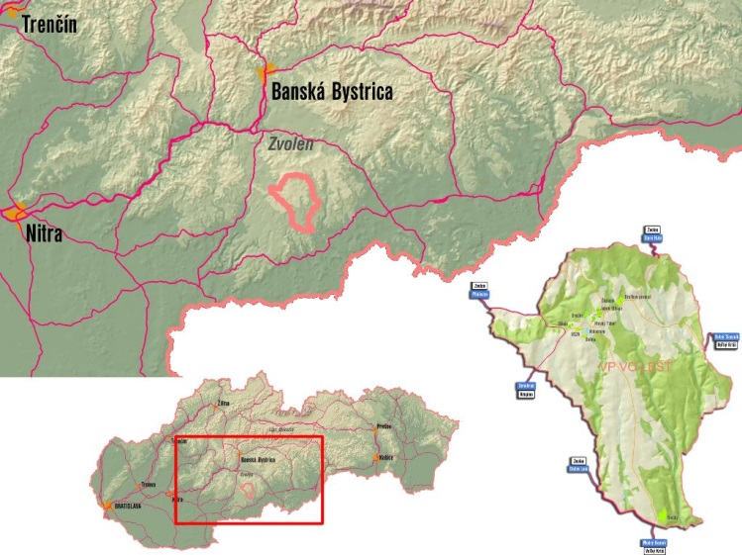
Výcvik zisťovateľov príčin vzniku požiarov
Výcvikové centrum HaZZ „Lešť“
rozloha 145 km²
nadmorská výška 500 – 1043 m.n.m.
max. dĺžka 16 km
max. šírka 9 km

Slide 29
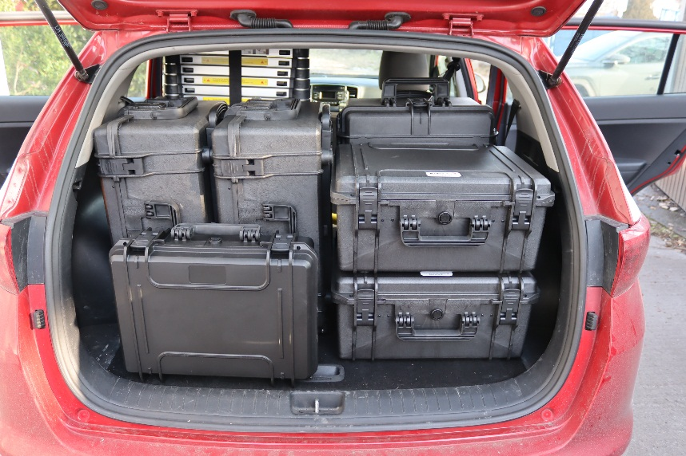
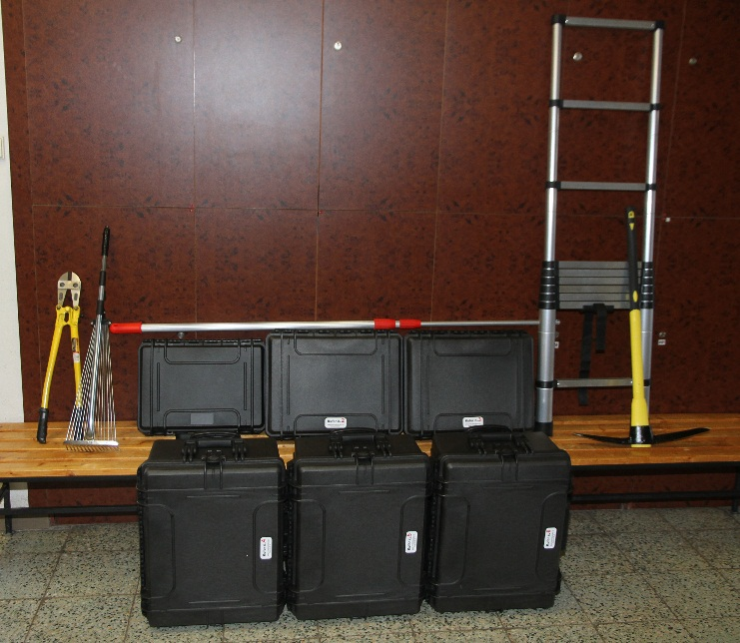
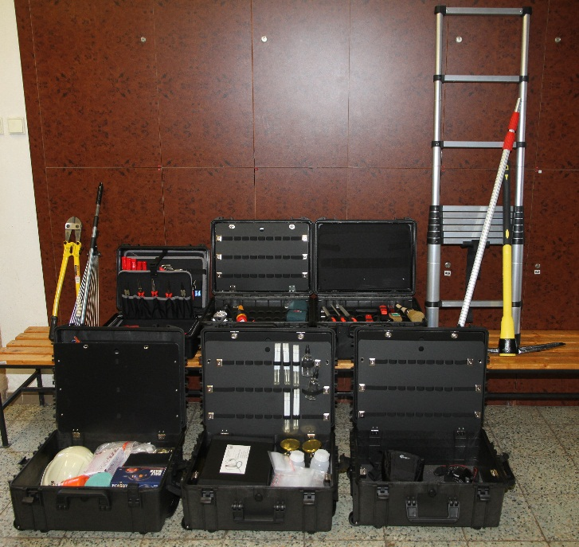
Materiálno-technické vybavenie zisťovateľov príčin vzniku požiarov
dokumentačná technika
prístrojové vybavenie
ochranné prostriedky
náradie
obalový materiál

Slide 30
Štatistické sledovanie požiarovosti v SR
SR → 8 krajov → 79 okresov
HaZZ → 8 KR HaZZ → 50 OR HaZZ
okresné riaditeľstvo HaZZ spracúva údaje o požiaroch, ktoré vznikli v jednotlivých okresoch v jeho pôsobnosti
softvérová aplikácia STATZPP (od r. 1999)
priebežný zápis údajov, za správnosť a úplnosť zodpovedá zisťovateľ príslušného OR HaZZ
kompletná databáza požiarov za SR na PTEÚ – zber dát z jednotlivých OR HaZZ mesačne
uzávierka databázy za príslušný rok do 10. januára nasledujúceho roka
zdroje údajov pre potreby evidencie požiarov:
1. informácie získané od zasahujúcej jednotky
(požiare so škodou do 3000 € v určených prípadoch – poľnohospodárske plochy, prírodné prostredie, skládky odpadu, odpadkové kontajnery, opustené budovy, strava na sporáku, elektrické zásuvky – ukončené správou o zásahu a formulárom „Obhliadka požiariska“)
2. informácie získané zisťovateľom
(dokumentácia o požiari spracovaná zisťovateľom)

Slide 31
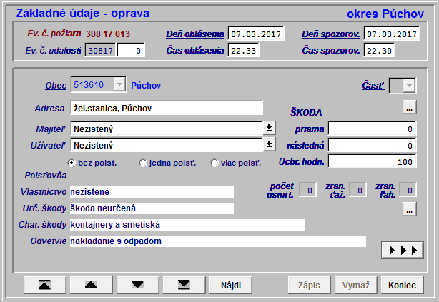
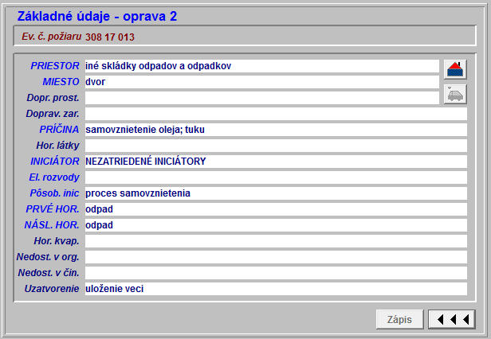
Štatistické sledovanie požiarovosti v SR
vypĺňanie údajov v kódovacej časti → výber položiek z číselníka (viacúrovňová hierarchia sledovaných kategórií → povinne vyplniteľné položky: majiteľ, vlastníctvo, určenie škody, charakter škody, odvetvie, priestor, miesto, príčina, iniciátor)
vloženie odborného posudku
Evidenčné číslo požiaru: kód územia – identifikácia kraja a okresu, rok, poradové číslo požiaru

Slide 32
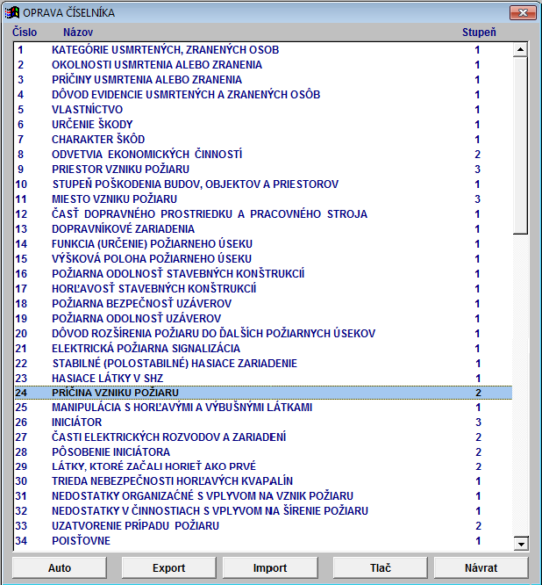
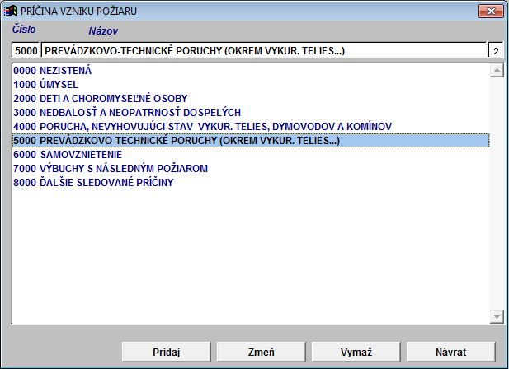
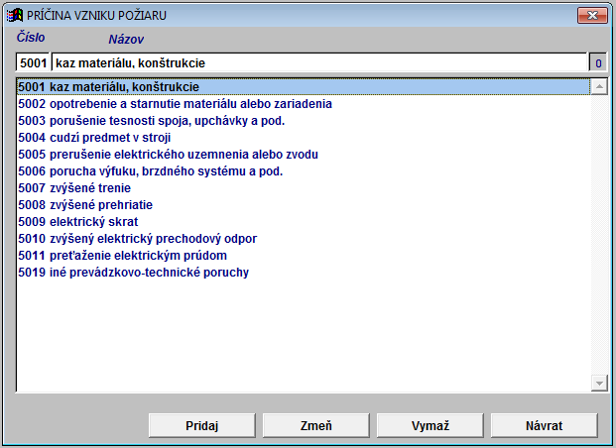
Štatistické sledovanie požiarovosti v SR
sledované kategórie → viacúrovňový číselník

Slide 33
Štatistické sledovanie požiarovosti v SR
využitie štatistických údajov v riadiacej, preventívno-výchovnej, kontrolnej a operatívno-technickej činnosti
spracúvanie rozborov požiarovosti na OR HaZZ za polrok a za celý kalendárny rok za okresy v jeho územnej pôsobnosti → sumarizácia na KR HaZZ za územie kraja
PTEÚ MV SR spracúva rozbor požiarovosti za celé územie SR
spracovanie rozborov požiarovosti v SR

Slide 34
Štatistické sledovanie požiarovosti v SR
Rozbor požiarovosti obsahuje:
základné údaje o požiaroch a porovnanie požiarovosti za dané obdobie s predchádzajúcimi rokmi (počet požiarov, priame škody, následné škody, uchránené hodnoty, počet zranených a usmrtených osôb)
prehľad požiarovosti podľa mesiacov, foriem vlastníctva, priestoru a miesta vzniku požiaru, príčiny a iniciátora vzniku požiaru, odvetví ekonomických činností
prehľad požiarov, ktoré počtom zranených alebo usmrtených osôb alebo výškou priamej škody zásadne ovplyvnili požiarovosť
vyhodnotenie požiarnobezpečnostnej situácie vo vybraných odvetviach hospodárstva (bytové hospodárstvo, doprava, lesníctvo, poľnohospodárstvo, nakladanie s odpadom)
vyhodnotenie činnosti príslušníkov HaZZ podieľajúcich sa na ZPP
vyhodnotenie výsledkov ZPP z hľadiska úspešnosti objasňovania, organizácie výkonu štátnej služby na úseku ZPP

Slide 35
Štatistické sledovanie požiarovosti v SR
Štandardné zostavy v programe STATZPP → 18 preddefinovaných výstupov údajov o požiarovosti
Základné informácie o požiarovosti
Požiarovosť podľa obcí
Požiarovosť podľa okresov
Požiarovosť podľa krajov
Požiarovosť podľa príčin
Požiarovosť podľa odvetví
Požiarovosť podľa vlastníctva
Požiarovosť podľa miesta vzniku
Požiarovosť podľa priestoru vzniku
Prehľad o príčinách usmrtenia a zranenia
Prehľad o okolnostiach usmrtenia a zranenia
Prehľad o kategóriách usmrtenia a zranenia
Požiarovosť podľa iniciátora
Požiarovosť v žatevnom období
Požiarovosť v období zberu krmovín
Prehľad požiarovosti podľa času vzniku
Prehľad požiarovosti podľa dní v týždni
Prehľad požiarovosti podľa poisťovní
zoradenie podľa rôznych kritérií:
podľa kódu
podľa veľkosti priamych škôd
podľa počtu zranených osôb
podľa počtu usmrtených osôb
podľa počtu požiarov
možnosť nastavenia:
územného celku →
(SR, kraj, okres)
časového intervalu →
(rok, mesiace, ľubovoľný časový
interval, porovnanie časových
období)

Slide 36
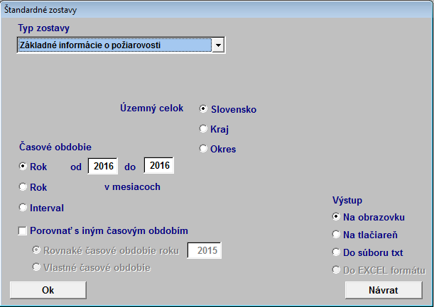
Štatistické sledovanie požiarovosti v SR

Slide 37
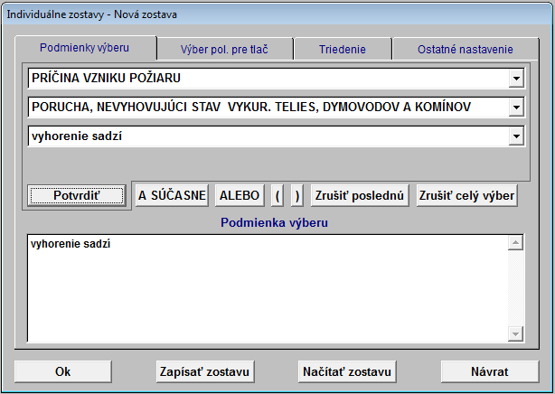
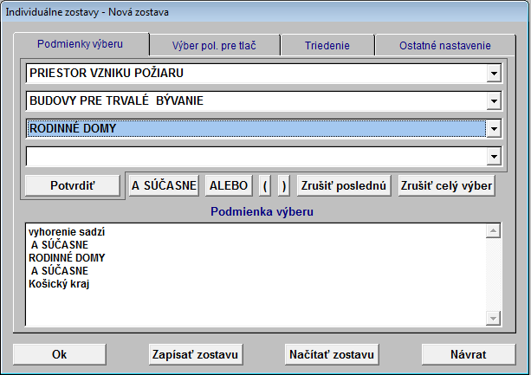
Štatistické sledovanie požiarovosti v SR
Individuálne zostavy
zadávanie kritérií podľa špeciálnych požiadaviek
možnosť zostavenia prehľadu požiarovosti zo všetkých sledovaných položiek
možnosť kombinácie ľubovoľných ukazovateľov

Slide 38
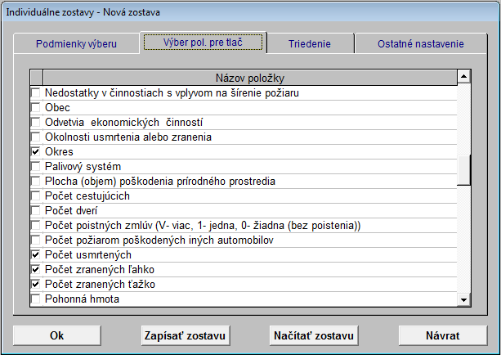
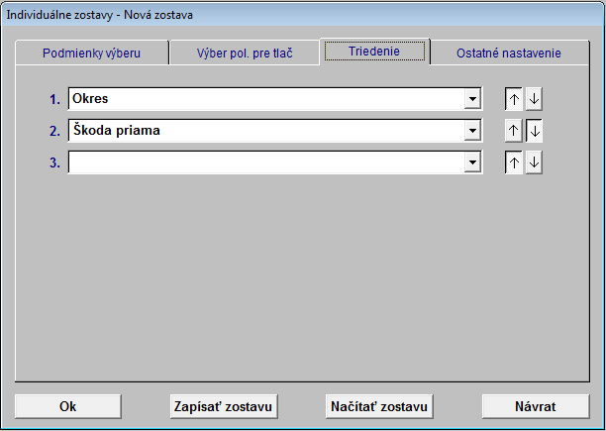
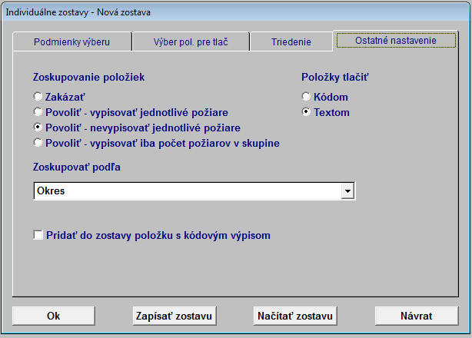
Štatistické sledovanie požiarovosti v SR
Individuálne zostavy
výber ľubovoľných položiek na zobrazenie vo výstupe
triedenie podľa zadaných kritérií
zoskupovanie podľa zadaných ukazovateľov do sumárneho počtu požiarov alebo výpis jednotlivých požiarov

Slide 39
Základné ukazovatele požiarovosti v Slovenskej republike
Rok | Počet požiarov | Priama škoda (€) | Usmrtené osoby | Zranené osoby
2011 | 13 677 | 33 561 130 | 56 | 267
2012 | 14 413 | 41 394 490 | 44 | 232
2013 | 9 898 | 28 997 100 | 45 | 210
2014 | 9 030 | 24 202 035 | 44 | 196
2015 | 10 999 | 42 010 875 | 54 | 242
2016 | 8 407 | 33 590 660 | 53 | 206
2017 | 10 312 | 31 648 830 | 55 | 224
2018 | 8 973 | 40 094 650 | 49 | 195
2019 | 9 304 | 36 979 615 | 41 | 296
2020 | 8 356 | 45 620 890 | 54 | 210
2021 | 7 710 | 35 123 825 | 60 | 191

Slide 40
CIEĽ: implementácia online dynamického informačného systému na úseku zisťovania príčin vzniku požiarov
automatizované bezpečné spracovanie a uchovávanie údajov
zvýšenie efektivity výkonov
promptná výmena informácií
online sledovanie zmien
prístupové práva podľa certifikátov
pružná modifikácia parametrov podľa potrieb z vyplývajúcich praxe
flexibilné operatívne analýzy a štatistické vyhodnocovanie
evidencia pohybu vzoriek
nástroj internej komunikácie

Slide 41
Ďakujeme za pozornosť ☺

